Slide 1

납치 알림
ROTS
김민기
김형래
장예훈

Slide 2
목차
INDEX
STEP1
STEP2
STEP3
STEP4
납치 통계 추이
납치 알림 Idea
납치 알림 Concept
납치 알림 Step

Slide 3
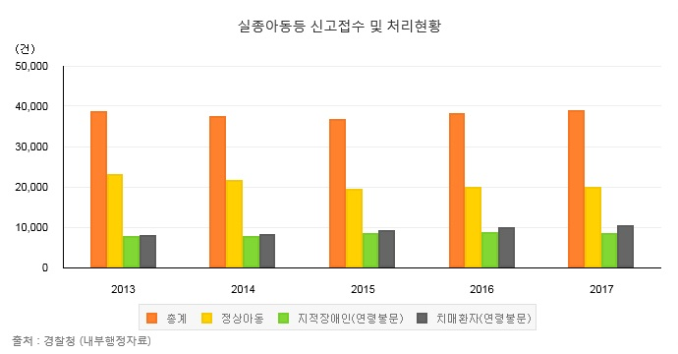
STEP 1
실종아동 통계추이 (출처:통계청)

Slide 4

STEP 2
납치 알림 Idea
01
위치, 시간 인식
스마트폰에 기록된
자녀의 위치, 시간 정보
1
납치 위험 알림
부모에게 즉각 알림
2
04

Slide 5

STEP 3
납치 알림 Concept
납치 알림
스마트폰에 기록된 나의 위치 정보
스마트폰의 GPS와 시간을 이용
과거 정보의 데이터를 비교하여 특이점을 찾아 납치예방

Slide 6

STEP 4
납치 알림 Step
즉각적인 알림과 피해 방지
과거와 위치 정보와 시각을 기반으로
납치 가능성이 높으면 부모에게 즉각 알림
스마트폰에 기록된 정보를 이용
기록된 나의 데이터를 기반으로 학습하여
납치 여부의 가능성을 예측한다.
스마트폰의 GPS와 시간을 이용
스마트폰의 GPS기능과 시간을 이용하여
나의 위치와 시간을 기록한다.

Slide 7
납치 알림
감사합니다.

